Slide 1
目 录
第1章 微型计算机概述
第2章 80x86微处理器
第3章 80x86指令系统和寻址方式
第4章 80x86汇编语言程序设计
第5章 存储器技术
第6章 输入输出接口及数据传输控制方式
第7章 串并行接口技术
第8章 中断和DMA技术
第9章 模拟接口技术
第10章 高速串行总线

Slide 2
第1章 微型计算机概述
1.1 微型计算机概念
1.2 微处理器的产生和发展
1.3 计算机系统组成
1.4 系统总线

Slide 3
第1章 微型计算机概述
1.1 微型计算机概念
Microprocessor (MP或μP)——微处理器
Microcomputer (MC或μC)——微型计算机
Microcomputer System (MCS或μCS)——微型计算机系统

Slide 4
第1章 微型计算机概述
1.2 微处理器的产生和发展
1946年，世界上出现第一台数字式电子计算机ENIAC (电子数字积分计算机)
发展到以大规模集成电路为主要部件的第四代，产生了微型计算机
1971年，Intel公司设计了世界上第一个微处理器芯片Intel4004，开创了一个全新的计算机时代

Slide 5
第1章 微型计算机概述
按CPU的字长和功能划分为五代：
  第1代：4位和低档8位 Intel4004→4040→8008
  第2代：中高档8位 Intel8080/8085、MC6800、 Z80
  (Apple-II微机)
  第3代：16位 8086/8088→80286、MC68000、Z8000
  (IBM PC系列机)
  第4代：32位 80386→80486→Pentium→PentiumII→PentiumIII→Pentium4
  (32位PC机、Macintosh机、PS/2机)
  第5代：64位 Itanium、64位RISC微处理器芯片
  (微机服务器、工程工作站、图形工作站)

Slide 6
第1章 微型计算机概述
PS/2 (Personal System/2)—是IBM继PC后推出的第二代电脑系统，采用Intel386处理器、微通道总线和OS/2操作系统。该电脑定义了一些外部设备的接口，如键盘和鼠标接口，现在还在使用。
54/74系列器件采用单一的5V供电。54系列的TTL电路和74系列的TTL电路具有完全相同的电路结构和电气参数，二者的差别仅为工作温度范围和电源电压范围。54系列的工作温度范围为-55到+125摄氏度，电源电压范围为5V +-10%。74系列的工作温度范围为0到70摄氏度，电源电压范围为5V +-5%。
LSTTL (Low-power Schottky TTL)——The power dissipation of LSTTL is typically one-fifth that of conventional TTL.

Slide 7
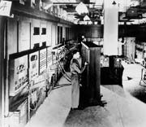
世界上第一台计算机ENIAC

Slide 8
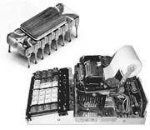
Intel4004和采用4004的计算器

Slide 9
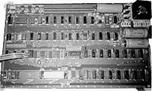
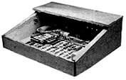
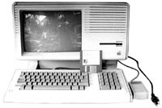
Apple微型计算机
Apple-I
Apple-II

Slide 10

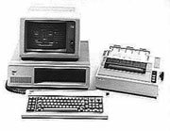
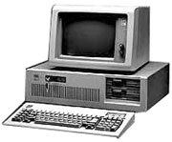
IBM PC系列机
8088CPU
IBM PC机
IBM PC/XT机
IBM PC/AT机

Slide 11


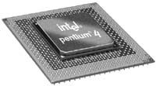

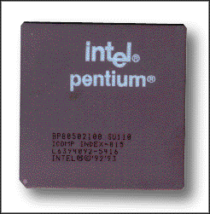
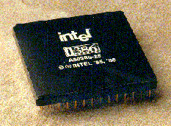
英特尔微处理器芯片
Pentium 4
80386
Pentium

Slide 12
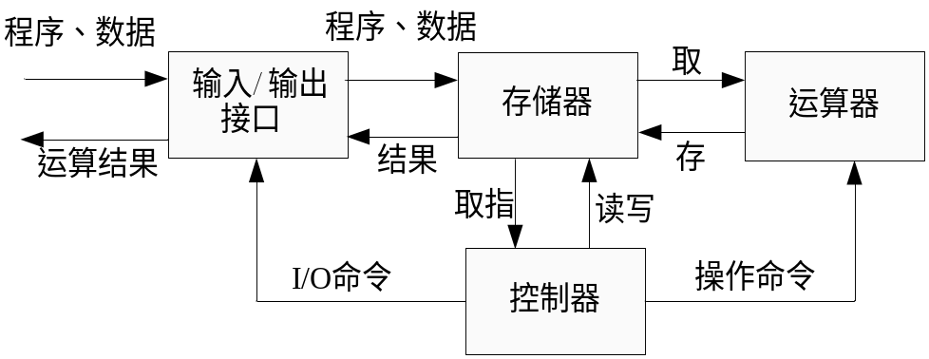
第1章 微型计算机概述
1.3 计算机系统组成
1.3.1 硬件系统
计算机的基本结构框图
  控制器
  运算器
  存储器
  I/O接口
微型计算机
  微处理器
  存储器
  I/O设备

Slide 13
第1章 微型计算机概述
1.3.2 软件系统
系统软件
  监控程序
  操作系统
  语言处理程序
  服务程序
程序设计语言
  机器语言
  汇编语言
  高级语言
  面向对象的语言
应用软件

Slide 14
第1章 微型计算机概述
1.4 系统总线
1.4.1 概述
总线—计算机传输信息的一组信号线。
按其功能分为：
  地址总线(AB)
  数据总线(DB)
  控制总线(CB)
按其方向分为：
  单向总线(AB、CB)
  双向总线(DB)
按其位置分为：
  内部总线——连接CPU内部的各个部件(ALU、寄存器组和控制部件等)
  外部总线——即系统总线，连接CPU和各功能部件(内存和各种外部设备的接口等)

Slide 15
第1章 微型计算机概述
1.4.2 常用的微机系统总线技术
ISA总线——Industrial Standard Architecture(工业标准结构总线)
是IBM 公司1984年为推出PC/AT机而建立的系统总线标准，所以也叫AT总线。它是对XT总线的扩展，以适应8/16位数据总线要求。它在80286至80486时代应用非常广泛，以至于现在奔腾机中还保留有ISA总线插槽。ISA共有98根信号线，数据线宽度为16位，地址线宽度为24位，总线时钟为8MHz，中断源为边沿触发，尤其是硬件配置技术强，欠灵活。ISA总线主要是基于Intel处理器80X86(或兼容品)的PC机，它的信号组与Intel系列处理器和控制器的信号组非常相似。

Slide 16
第1章 微型计算机概述
EISA总线——Extended Industry Standard Architecture(扩展工业标准结构)
EISA总线是1988年由Compaq等9家公司联合推出的总线标准。它是在ISA总线的基础上使用双层插座，在原来ISA总线的98条信号线上又增加了98条信号线，也就是在两条ISA信号线之间添加一条EISA信号线。在实用中，EISA总线完全兼容ISA总线信号。是EISA集团为配合32位CPU而设计的总线扩展标准。它吸收了IBM微通道总线MCA(Micro Channel Architecture)的精华，并且兼容ISA总线。

Slide 17
第1章 微型计算机概述
VESA总线——Video Electronics Standard Association
是 1992年由60家附件卡制造商联合推出的一种局部总线，简称为VL(VESA local bus)总线。它的推出为微机系统总线体系结构的革新奠定了基础。该总线系统考虑到CPU与主存和Cache 的直接相连，通常把这部分总线称为CPU总线或主总线，其他设备通过VL总线与CPU总线相连，所以VL总线被称为局部总线。它定义了32位数据线，且可通过扩展槽扩展到64 位，使用33MHz时钟频率，最大传输率达132MB/s，可与CPU同步工作。是一种高速、高效的局部总线，可支持386SX、386DX、486SX、486DX及奔腾微处理器。 VESA局部总线设计的两个特点：
1. 定义了32位数据线，且可通过扩展槽扩展到64 位，使用33MHz时钟频率，最大传输率为128MB/S到132MB/，可与CPU同步工作；
2. 它是一种高速、高效的局部总线，可支持386SX、386DX、486SX、486DX及奔腾微处理器。

Slide 18
第1章 微型计算机概述
PCI总线——Peripheral Component Interconnect(外设部件互连标准)
PCI总线是当前最流行的总线之一，它是由Intel公司推出的一种局部总线。它定义了32位数据总线，且可扩展为64位。PCI总线主板插槽的体积比原ISA总线插槽还小，其功能比VESA、ISA有极大的改善，支持突发读写操作，最大传输速率可达132MB/s，可同时支持多组外围设备。 PCI局部总线不能兼容现有的ISA、EISA、MCA(Micro Channel Architecture)总线，但它不受制于处理器，是基于奔腾等新一代微处理器而发展的总线。

Slide 19
第1章 微型计算机概述
Compact PCI
以上所列举的几种系统总线一般都用于商用PC机中，在计算机系统总线中，还有另一大类为适应工业现场环境而设计的系统总线，比如STD总线、 VME总线、PC/104总线等。这里仅介绍当前工业计算机的热门总线之一——Compact PCI。
Compact PCI的意思是“坚实的PCI”，是当今第一个采用无源总线底板结构的PCI系统，是PCI总线的电气和软件标准加欧式卡的工业组装标准，是当今最新的一种工业计算机标准。Compact PCI是在原来PCI总线基础上改造而来，它利用PCI的优点，提供满足工业环境应用要求的高性能核心系统，同时还考虑充分利用传统的总线产品，如ISA、STD、VME或PC/104来扩充系统的I/O和其他功能。

